Slide 1



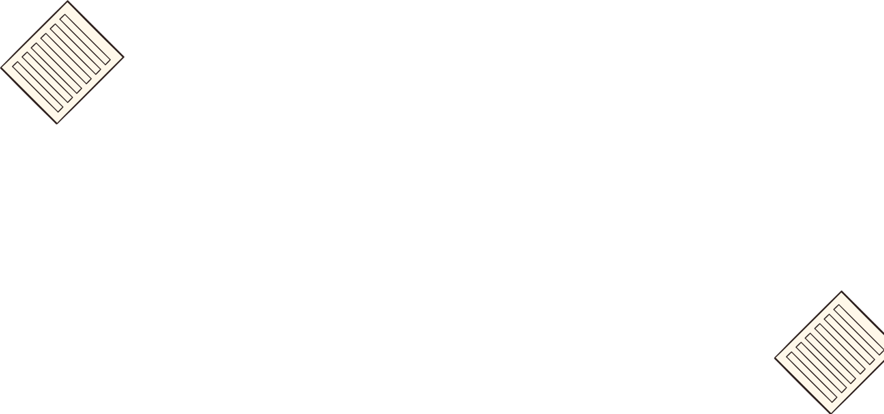






Slide 2



Slide 3
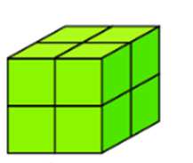


Mỗi hình gồm bao nhiêu hình lập phương?
8 hình lập phương

Slide 4

Mỗi hình gồm bao nhiêu hình lập phương?
6 hình lập phương

Slide 5
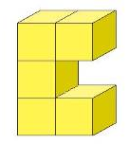
Mỗi hình gồm bao nhiêu hình lập phương?
5 hình lập phương

Slide 6
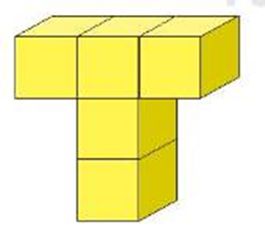
Mỗi hình gồm bao nhiêu hình lập phương?
5 hình lập phương

Slide 7
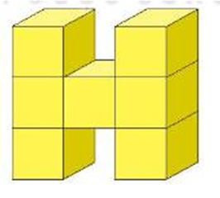
Mỗi hình gồm bao nhiêu hình lập phương?
7 hình lập phương

Slide 8


Slide 9
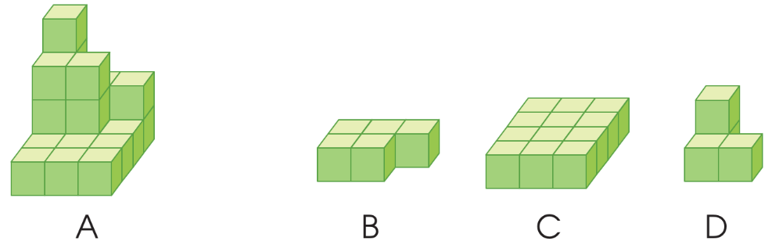
So sánh thể tích của hình A với tổng thể tích của các hình B, C và D dưới đây:
3
21 hình lập phương
5 hình lập phương
12 hình lập phương
4 hình lập phương
Vậy: Thể tích hình A bằng tổng thể tích các hình B, hình C và hình D.

Slide 10
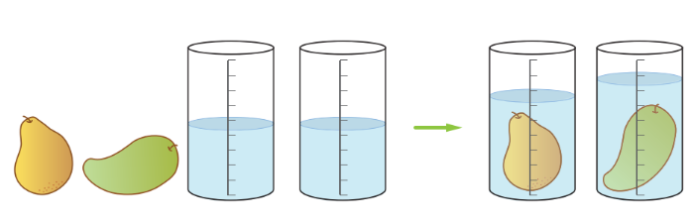
Quan sát hình vẽ và cho biết quả lê hay quả xoài có thể tích lớn hơn.
4
Khi chưa thả quả lê và xoài vào trong các bình nước thì các cột nước có độ cao như nhau. Khi thả vào thì cột nước chứa quả xoài cao hơn.
→ Vậy quả xoài có thể tích lớn hơn quả lê

Slide 11



Slide 12
5
Thực hành:
- Lấy ra một chiếc hộp có dạng hình hộp chữ nhật.
- Xếp các hình lập phương như nhau lấp đầy chiếc hộp.
- Đếm số hình lập phương nhỏ đã sử dụng.
- Nói: Thể tích chiếc hộp khoảng ? hình lập phương nhỏ.

Slide 13





Slide 14


